Slide 1
Chương III : GÓC VỚI ĐƯỜNG TRÒN
TIẾT 62. HÌNH NÓN, HÌNH NÓN CỤT. DiỆN TÍCH XUNG QUANH VÀ THỂ TÍCH CỦA HÌNH NÓN
Notes:
‹#›

Slide 2

HÌNH NÓN – HÌNH NÓN CỤT
DIỆN TÍCH XUNG QUANH VÀ THỂ TÍCH HÌNH NÓN – H.NÓN CỤT
C = 2πR
TÍNH DIỆN TÍCH XUNG QUANH HÌNH NÓN

Slide 3
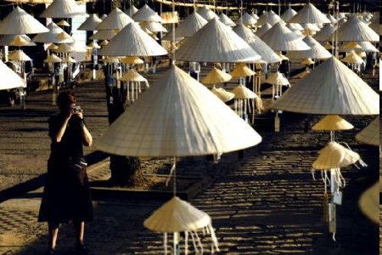
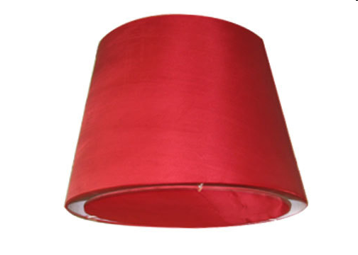




Tiết 60: HÌNH NÓN – HÌNH NÓN CỤT
DIỆN TÍCH XUNG QUANH VÀ THỂ TÍCH HÌNH NÓN – H.NÓN CỤT

Slide 4
Tiết 60: HÌNH NÓN – HÌNH NÓN CỤT
DIỆN TÍCH XUNG QUANH VÀ THỂ TÍCH HÌNH NÓN – H.NÓN CỤT
a/ Sự tạo thành hình nón:
Hình nón được tạo thành khi quay tam giác AOC vuông tại O một vòng quanh cạnh góc vuông OA cố định .
1/ Hình nón :
A
O
C

Slide 5
Tiết 60: HÌNH NÓN – HÌNH NÓN CỤT
DIỆN TÍCH XUNG QUANH VÀ THỂ TÍCH HÌNH NÓN – H.NÓN CỤT
b) Các yếu tố của hình nón : ∙ Cạnh OC quét nên đáy của hình nón , là một đường tròn tâm O .
∙ Cạnh AC quét nên mặt xung quanh của hình nón . Mỗi vị trí của AC được gọi là một đường sinh .
∙ A gọi là đỉnh và AO gọi là đường cao của hình nón .
A
đường sinh
đường cao
O
D
đáy
C
Hình 87

Slide 6
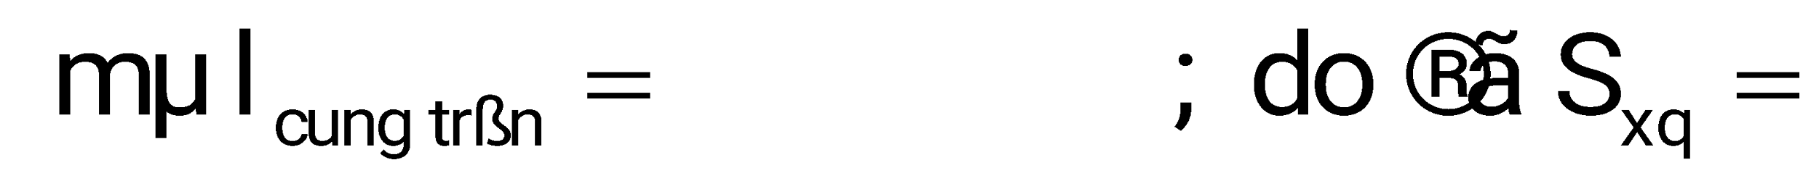

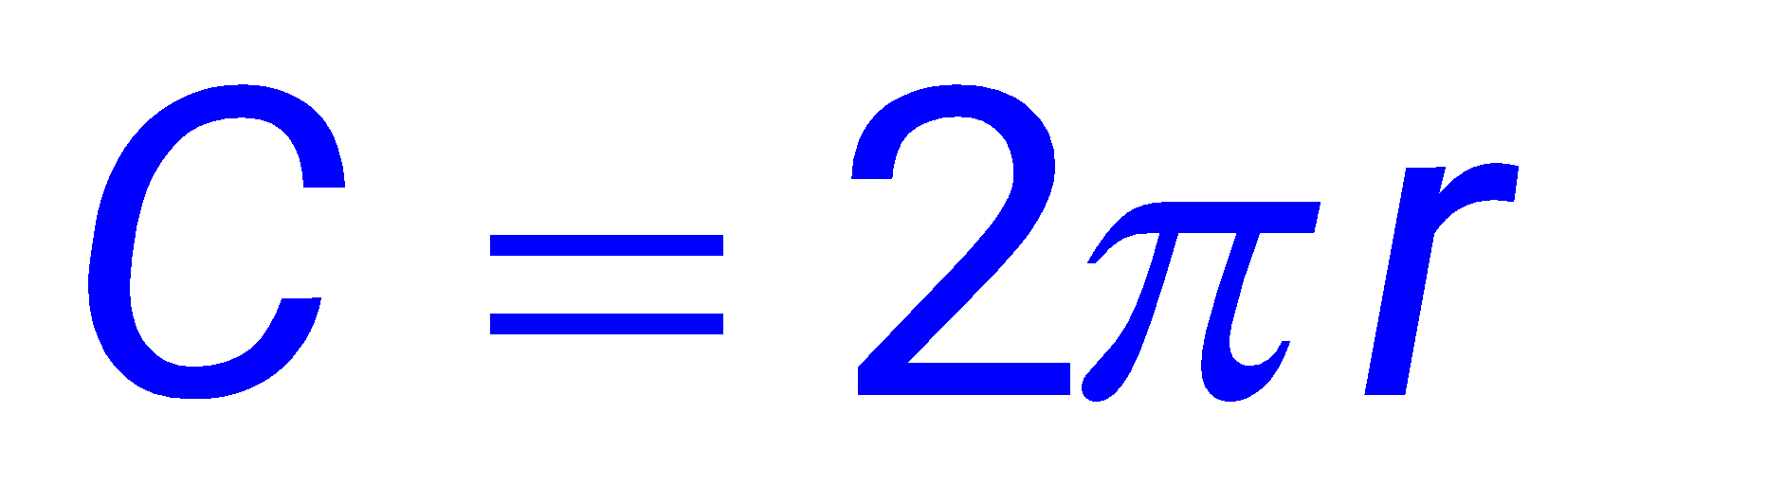
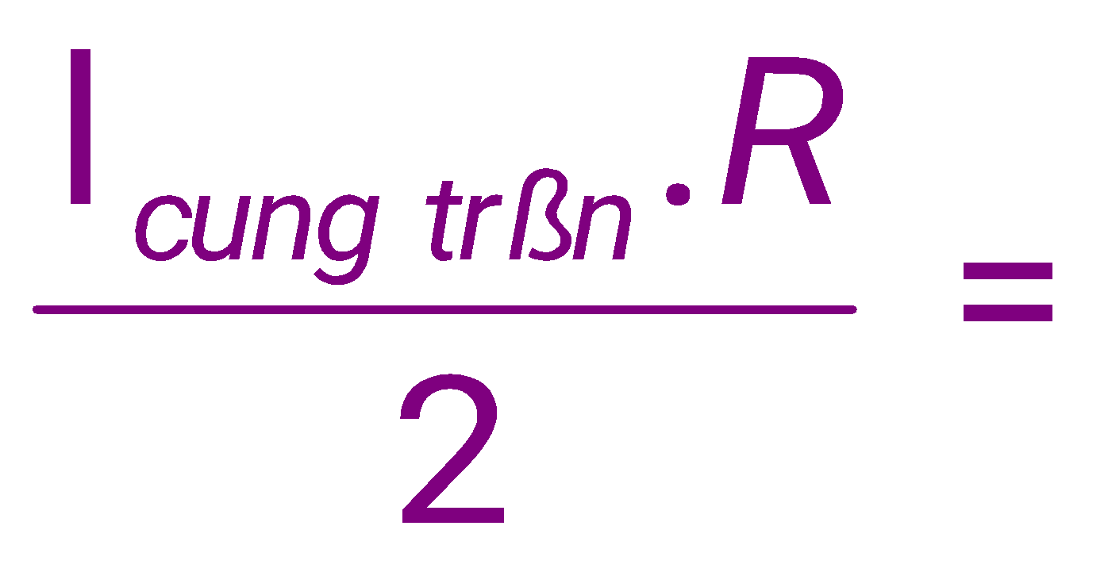
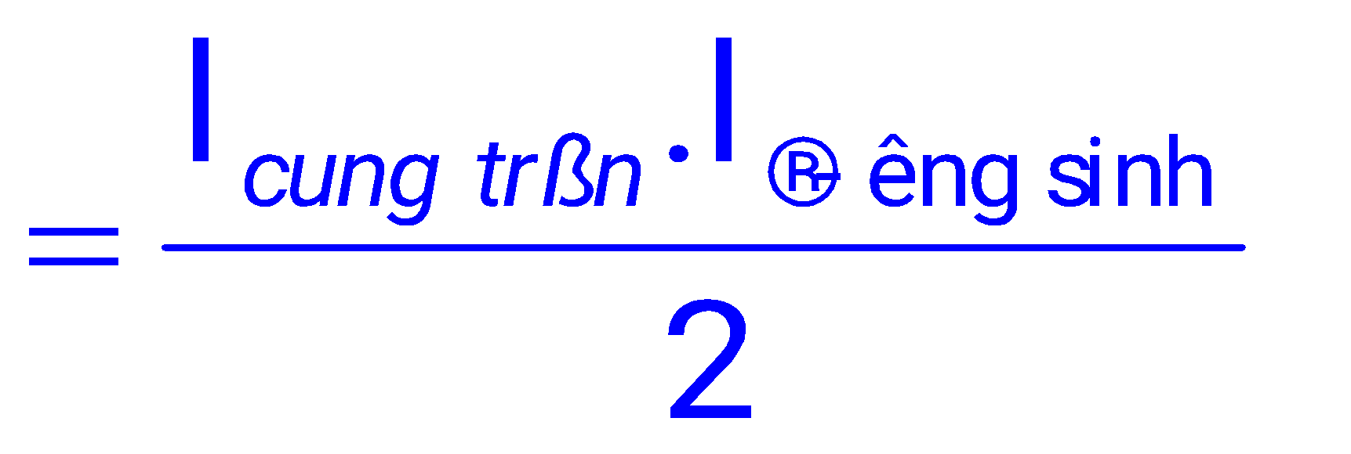
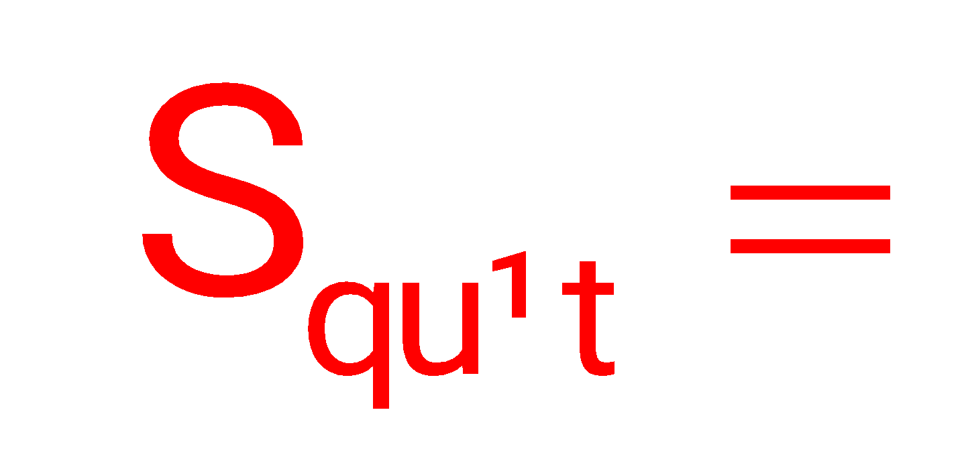
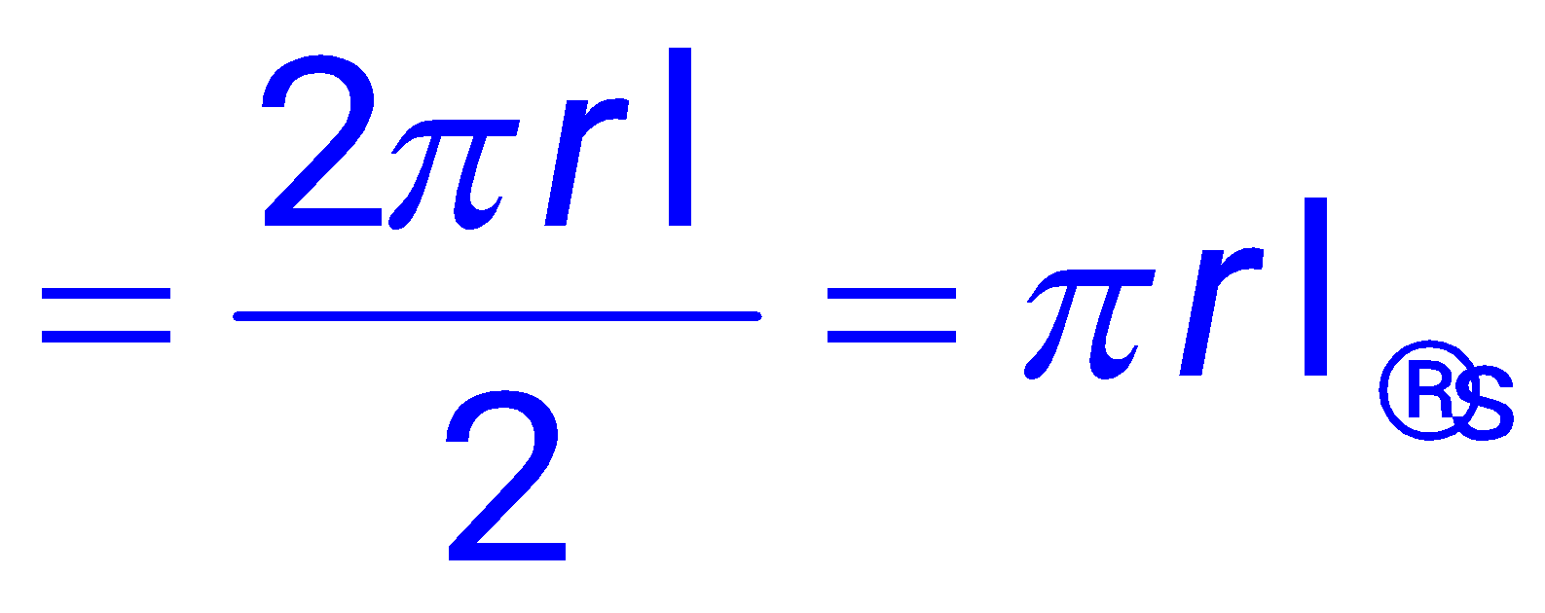
Tiết 60: HÌNH NÓN – HÌNH NÓN CỤT
DIỆN TÍCH XUNG QUANH VÀ THỂ TÍCH HÌNH NÓN – H.NÓN CỤT
Gọi bán kính đáy là r , đường sinh là l

Slide 7


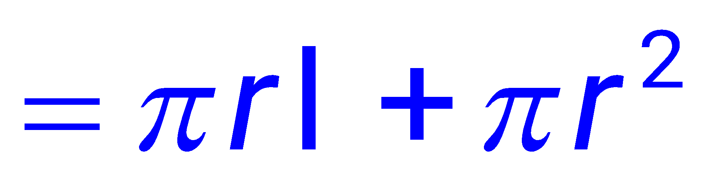
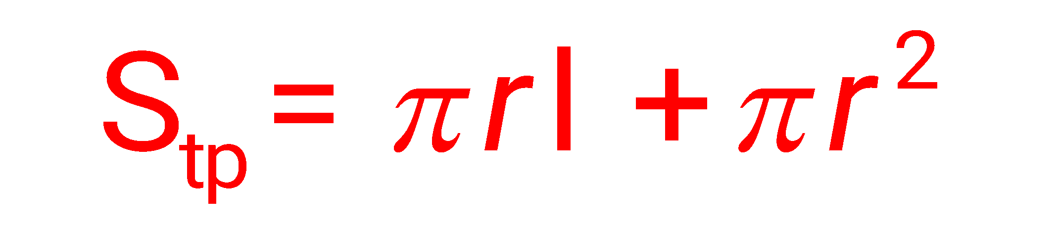
2/ Diện tích xung quanh hình nón :
Tiết 60: HÌNH NÓN – HÌNH NÓN CỤT
DIỆN TÍCH XUNG QUANH VÀ THỂ TÍCH HÌNH NÓN – H.NÓN CỤT
Cho một hình nón có bán kính đáy r và chiều dài đường sinh là l .
Diện tích xung quanh của hình nón là
Điền vào ô số yếu tố thích hợp
đường cao h
A
2
1
đường sinh l
h
Diện tích toàn phần của hình nón là
r
O
D
đáy
3
C
1
2
3

Slide 8

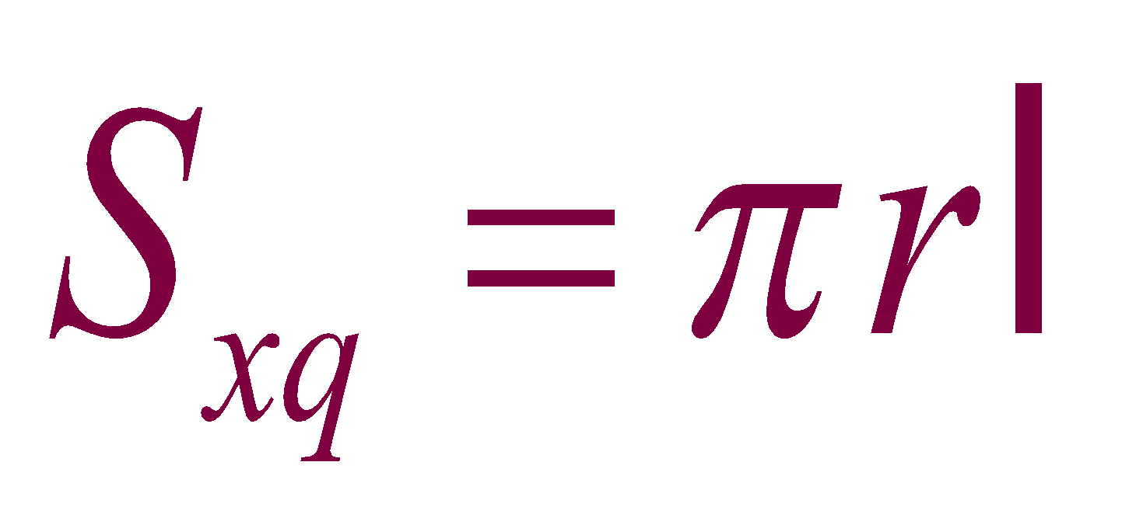
Tiết 60: HÌNH NÓN – HÌNH NÓN CỤT
DIỆN TÍCH XUNG QUANH VÀ THỂ TÍCH HÌNH NÓN – H.NÓN CỤT
Bài tập áp dụng : Hãy điền vào các ô trống cho ở bảng sau (đơn vị độ dài : cm )
a) Giải : Với l =25cm ; r = 7cm ; S_{xq}=?
= 3,14.7.25 = 549,5
Đường sinh l
A
đường cao h
Hình | r | l | Sxq
a) Nón | 7 | 25
b) Nón | 5 |  | 188.4
h
549,5
O
r
D
12
C
đáy
b) Giải : Với l =?cm ; r = 7cm ; S_{xq}=188,4cm
= 3,14. l .5 = 188.4
⇒ l = 188,4:(3,14.5) = 12cm

Slide 9
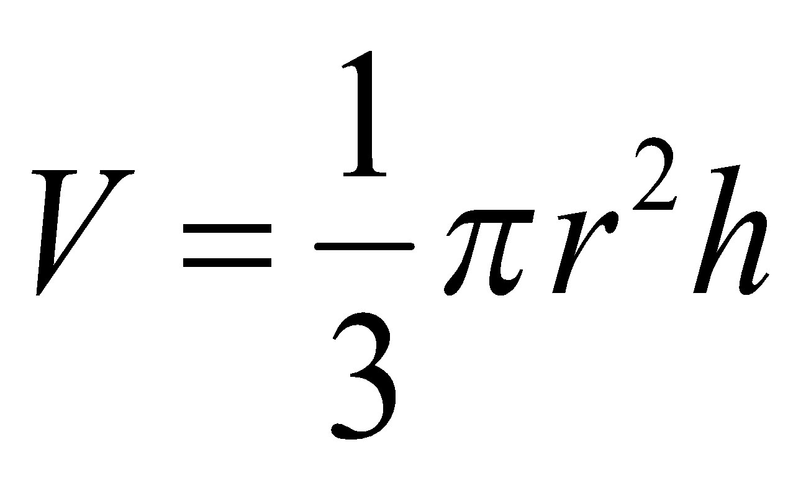
Tiết 60: HÌNH NÓN – HÌNH NÓN CỤT
DIỆN TÍCH XUNG QUANH VÀ THỂ TÍCH HÌNH NÓN CỤT
3/ Thể tích hình nón :
A
Cho hình nón có bán kính đáy r , chiều cao h .
Thể tích hình nón là :
O
C

Slide 10
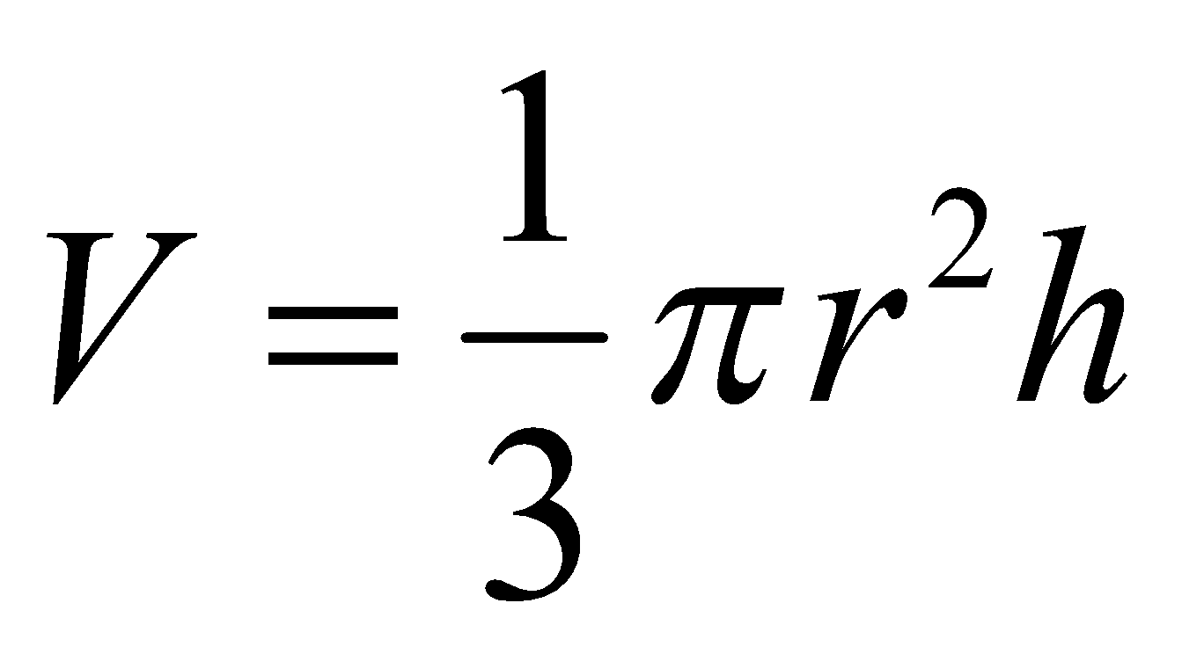
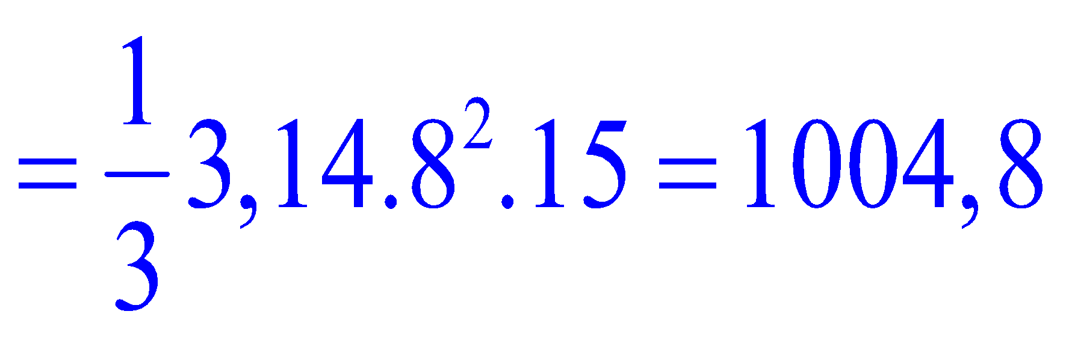
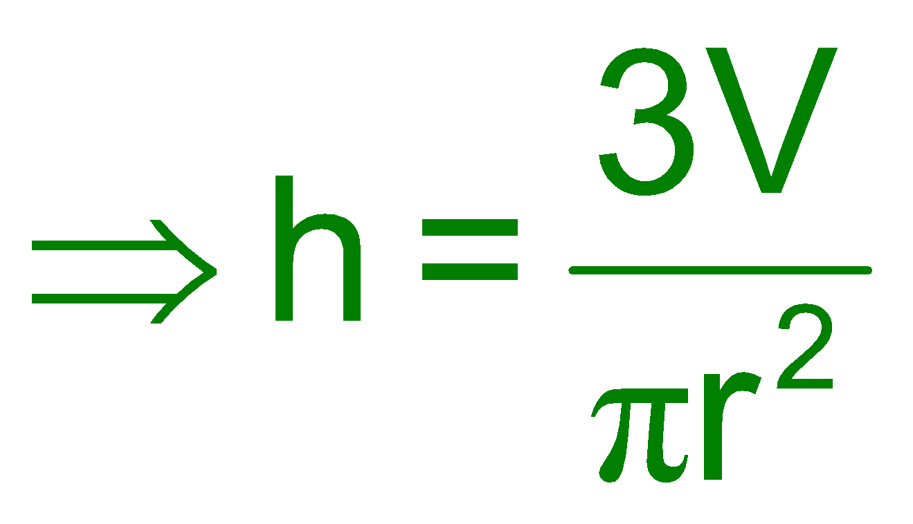
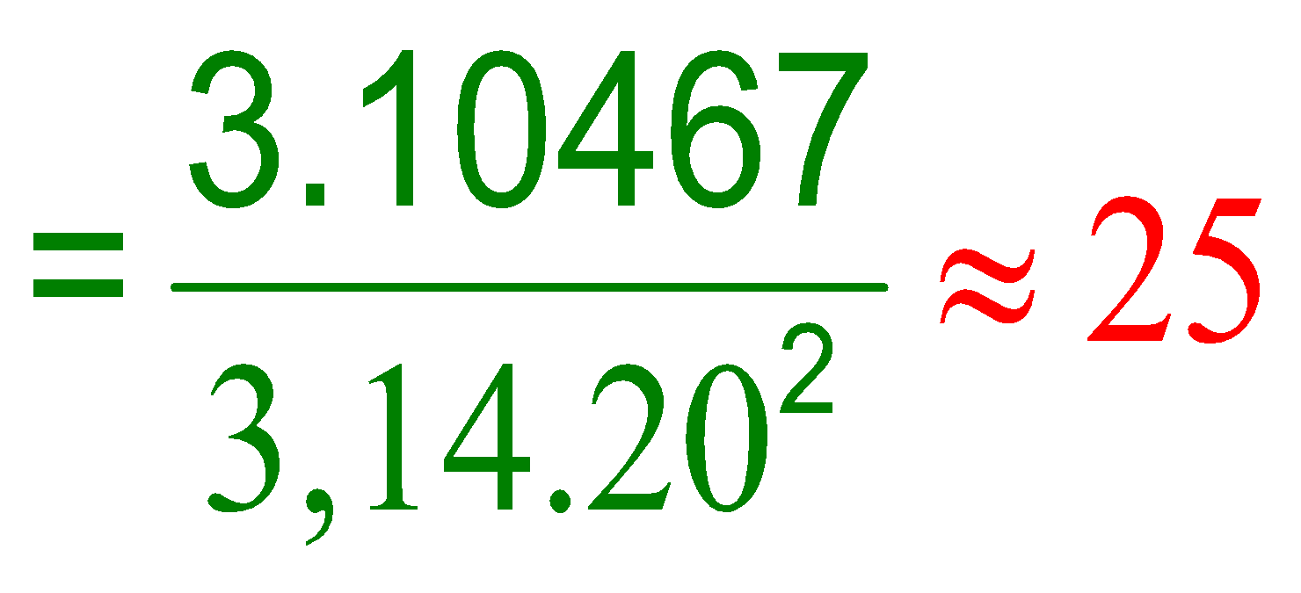
Tiết 60: HÌNH NÓN – HÌNH NÓN CỤT
DIỆN TÍCH XUNG QUANH VÀ THỂ TÍCH HÌNH NÓN – H.NÓN CỤT
Bài tập áp dụng : Hãy điền vào các ô trống cho ở bảng sau (đơn vị độ dài : cm )
Hình | r | h | V(cm³)
a) Nón | 8 | 15
b) Nón | 20 |  | 10467
l
A
h
1004,8
h
r
25
O
D
C
đáy
a)
b) Tóm tắt : r = 20 cm
V = 10467 cm³ h = ?
b)

Slide 11
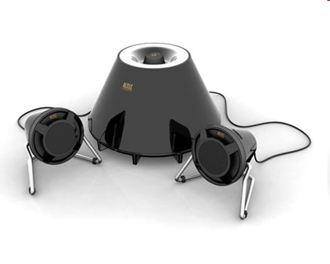
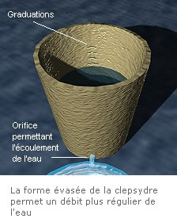


Tiết 60: HÌNH NÓN – HÌNH NÓN CỤT
DIỆN TÍCH XUNG QUANH VÀ THỂ TÍCH HÌNH NÓN – H.NÓN CỤT
VÀI HÌNH NÓN CỤT THƯỜNG GẶP…
Đồng hồ nước

Slide 12
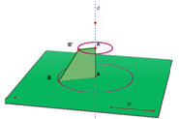
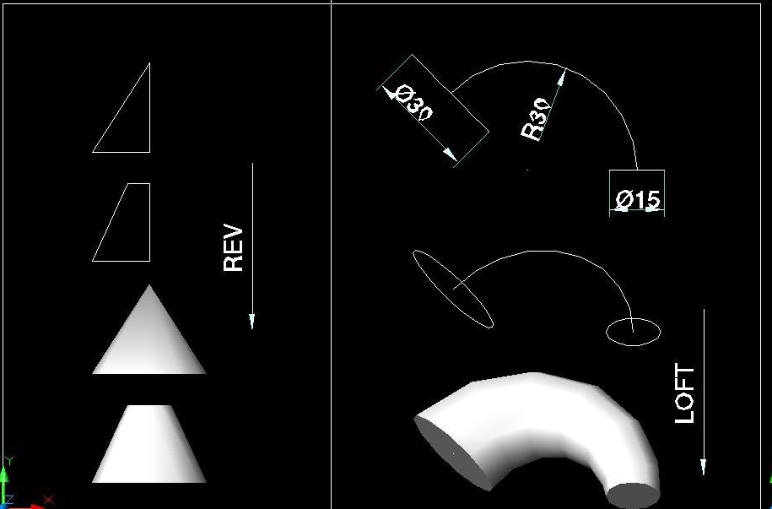
Tiết 60: HÌNH NÓN – HÌNH NÓN CỤT
DIỆN TÍCH XUNG QUANH VÀ THỂ TÍCH HÌNH NÓN – H.NÓN CỤT
4/ Hình nón cụt :
Hình nón cụt có 2 đáy là hai hình tròn không bằng nhau nằm trên hai mặt phẳng song song có đường nối tâm là trục đối xứng .

Slide 13
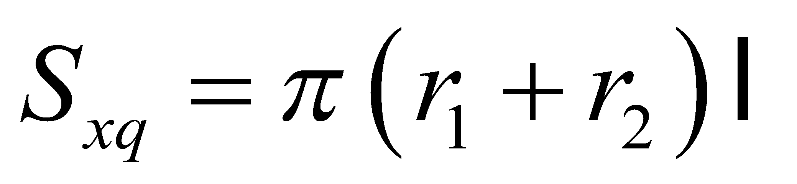
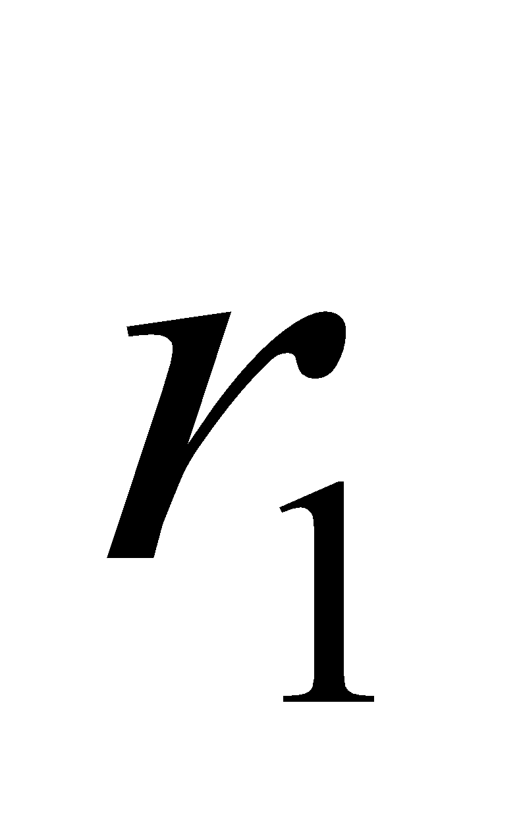

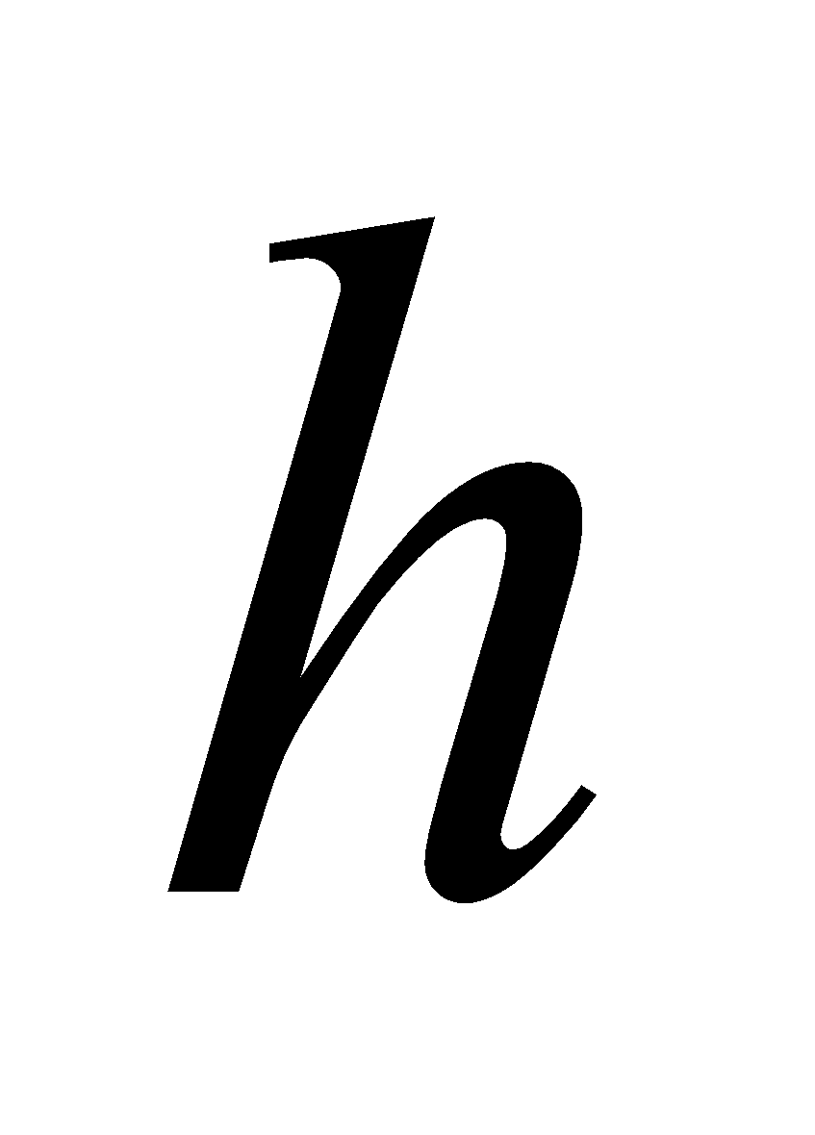
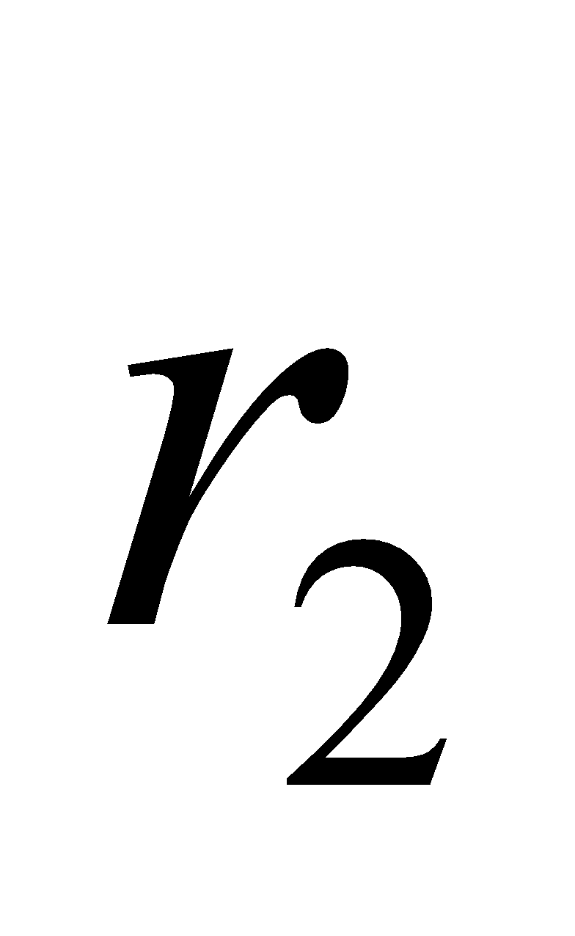
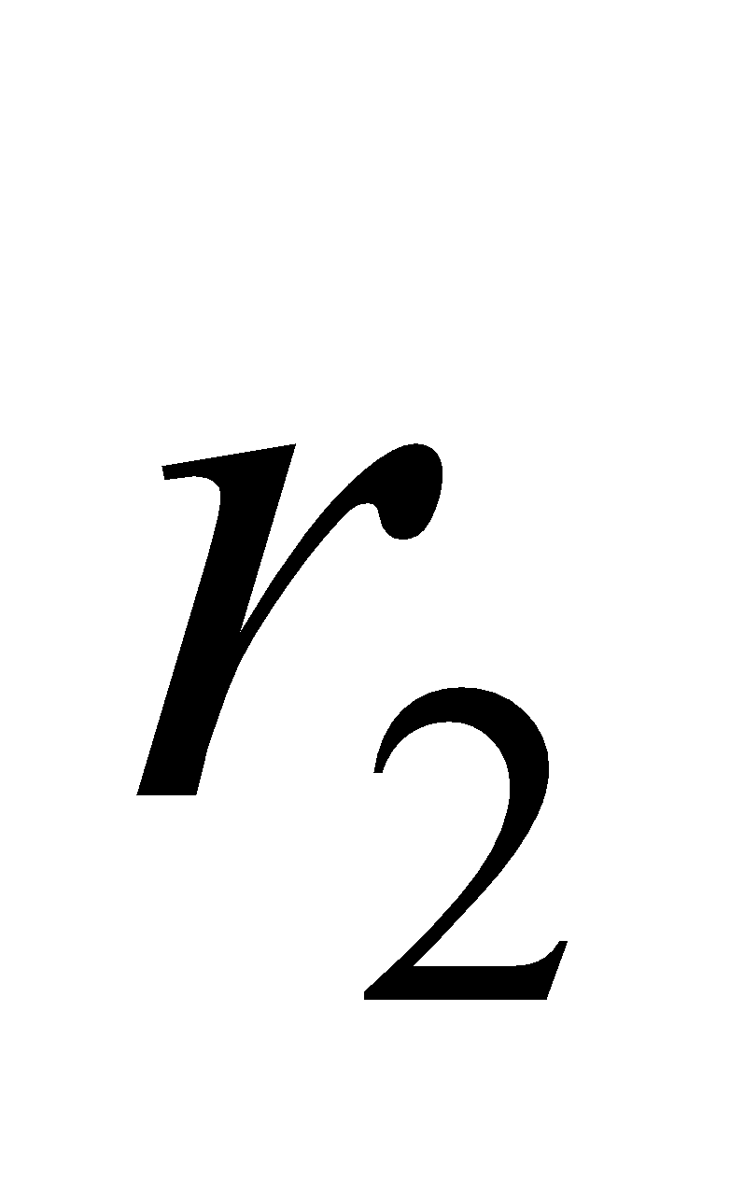
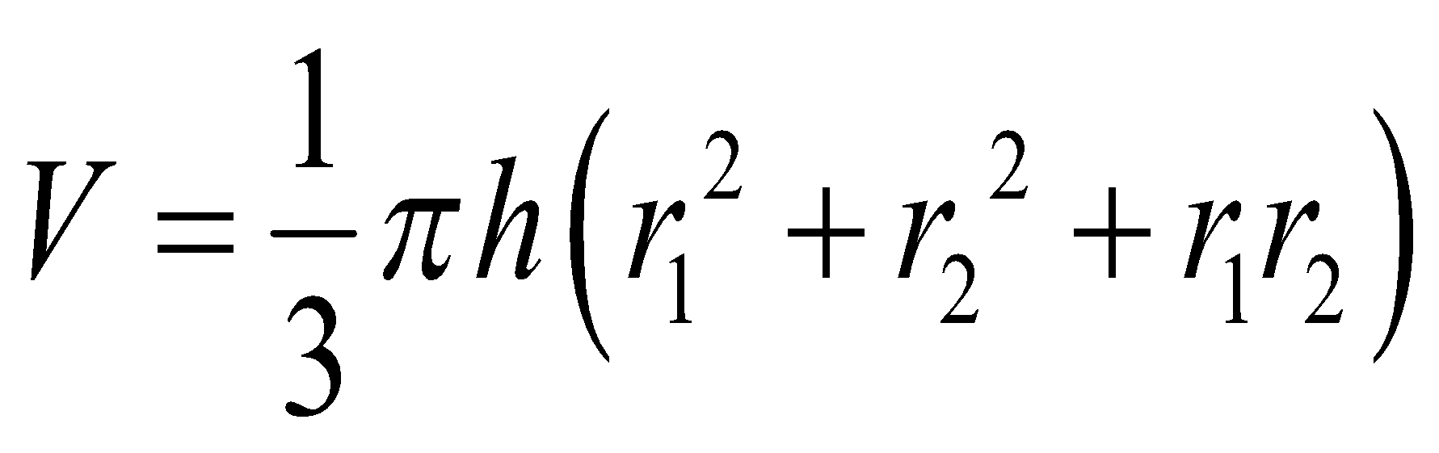
5/ Diện tích xung quanh và thể tích của hình nón cụt
Tiết 60: HÌNH NÓN – HÌNH NÓN CỤT
DIỆN TÍCH XUNG QUANH VÀ THỂ TÍCH HÌNH NÓN – H.NÓN CỤT
Cho hình nón cụt có r₁ , r₂ lần lượt là bán kính hai đáy ,
h là chiều cao , l là đường sinh .
Diện tích xung quanh hình nón cụt là :
Thể tích hình nón cụt là :

Slide 14
Bài tập 18 SGK trang 117
Tiết 60: HÌNH NÓN – HÌNH NÓN CỤT
DIỆN TÍCH XUNG QUANH VÀ THỂ TÍCH HÌNH NÓN – H.NÓN CỤT
Hình ABCD khi quay quanh BC thì tạo ra :
( A ) Một hình trụ
( B ) Một hình nón
( C ) Một hình nón cụt
( D ) Hai hình nón
( E ) Hai hình trụ
Hãy chọn câu trả lời đúng .
A
B
O
C
D

Slide 15

Tiết 60: HÌNH NÓN – HÌNH NÓN CỤT
DIỆN TÍCH XUNG QUANH VÀ THỂ TÍCH HÌNH NÓN – H.NÓN CỤT
Chiếc đồng hồ cát
A
B
O
C
D

Slide 16
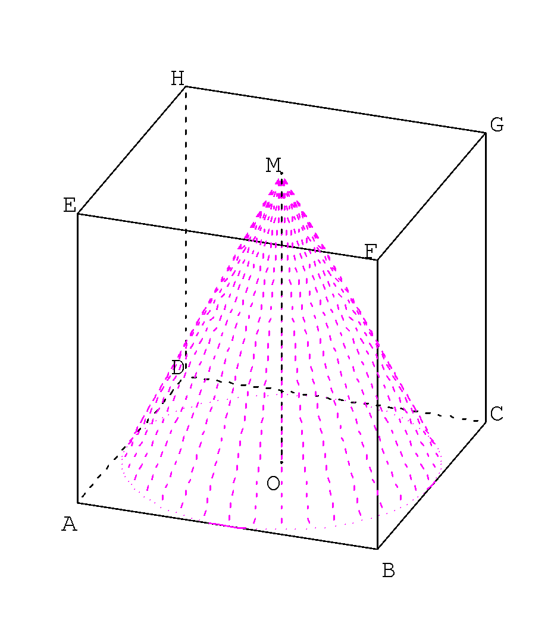
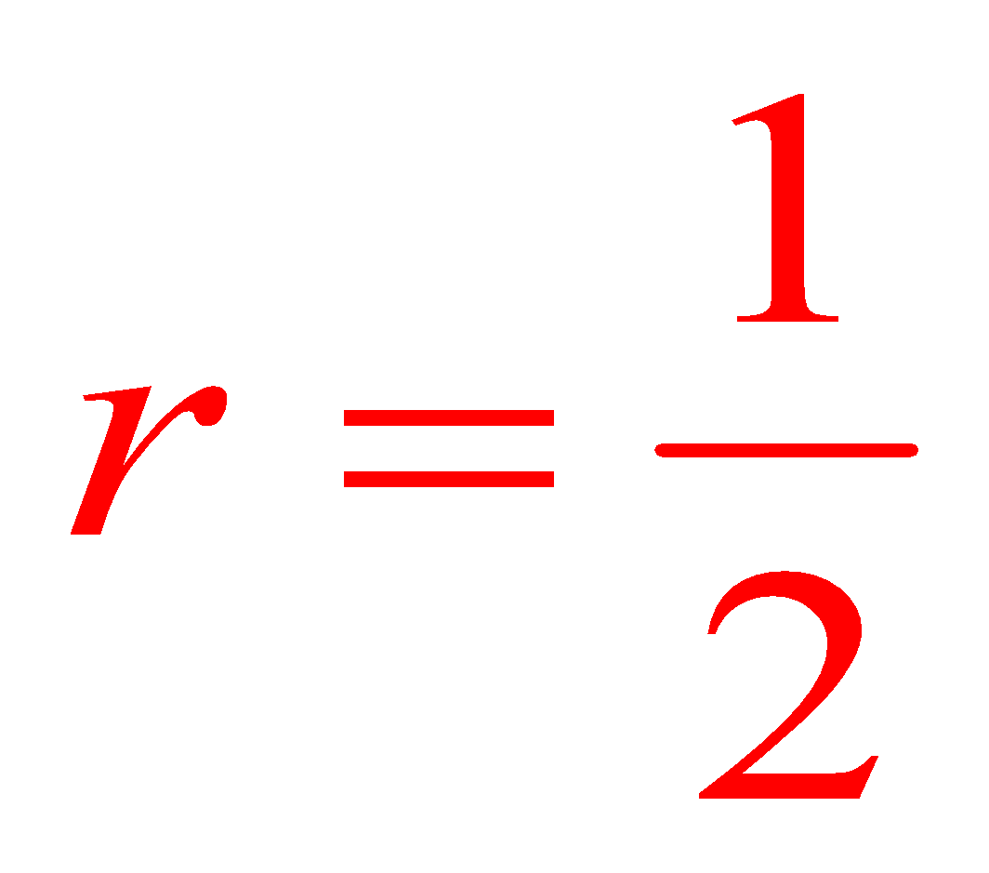
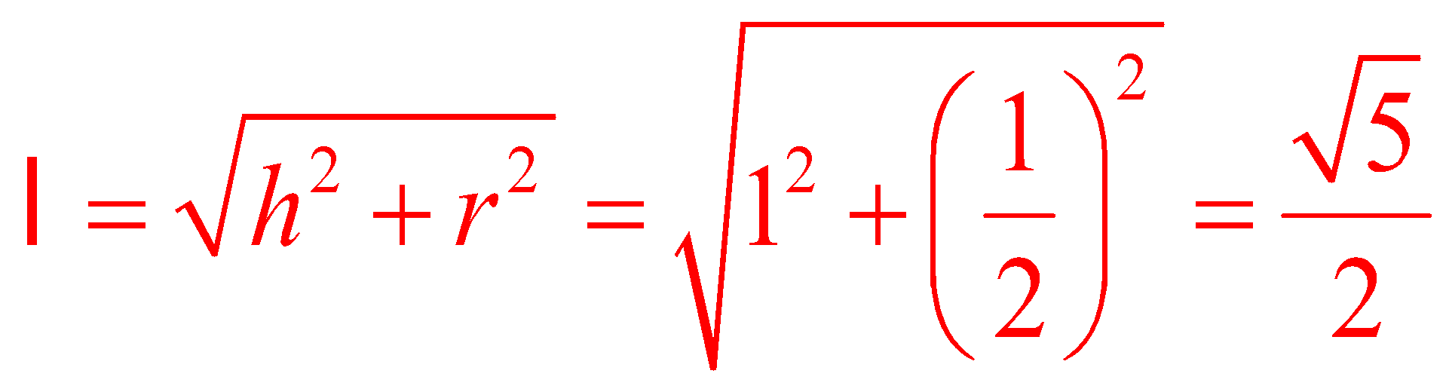
Bài tập 15 trang 117 SGK
Tiết 60: HÌNH NÓN – HÌNH NÓN CỤT
DIỆN TÍCH XUNG QUANH VÀ THỂ TÍCH HÌNH NÓN CỤT
a) Tính r ?
Đường kính đáy của hình nón :
d = 1⇒
1
b)Tính l ?
1
Hình nón có đường cao h = 1
Nên độ dài đường sinh hình nón là :

Slide 17





Một số hình ảnh… xung quanh ta
Tiết 60: HÌNH NÓN – HÌNH NÓN CỤT
DIỆN TÍCH XUNG QUANH VÀ THỂ TÍCH HÌNH NÓN – H.NÓN CỤT

Slide 18
HƯỚNG DẪN VỀ NHÀ :
Tiết 60: HÌNH NÓN – HÌNH NÓN CỤT
DIỆN TÍCH XUNG QUANH VÀ THỂ TÍCH HÌNH NÓN – H.NÓN CỤT
Nắm vững các khái niệm về hình nón và hình nón cụt .
Nắm chắc các công thức tính diện tích xung quanh , diện tích toàn phần , thể tích hình nón và hình nón cụt .
Làm các bài tập 17 , 19 , 20 ,21 , 22 SGK trang 118

